Slide 1
MDM9X15 移植Android分析
SHENLONG XU
2014-11-20

Slide 2
系统概述
MDM9X15的AP CPU 是ARM Cortex-A5 (armv7a-vfp-neon)架构，主频可达550M，根据ARM和Google可以运行Android系统
Android4.x 对内存的最低要求是512M，而MDM9X15默认的RAM配置是128M。
MDM9X15的AP 没有MIPI总线接LCD 屏控制器，LCD 和NAND FLASH接在EBI2总线上，为了减少对FLASH的影响,屏的分辨率QVGA或VGA。

Slide 3
MDM9X15软件框架分析
MDM9X15 AP(Cortex-A5)代码是OE (Yocto ) 与 Android的混杂，所用了Android系统的组件。
Qualcomm LK bootloader，支持fastboot
USB adb
Recovery
Android 的Linux内核
MDM9X15 AP 应用部分的代码对应于MSM 8916的以下目录：
vendor\qcom\opensource
vendor\qcom\proprietary

Slide 4
MDM9X15软件框架与Android的差异
ITEM | OE（MDM9X15) | Android(MSM8916)
C Runtime Library | EGLIBC 2.13 | Bionic
Cross Compile Toolchain | Bitbake, | GCC 4.6/4.7(arm-linux-androideabi), make
shell | Busybox 1.18.5 | Android toolbox
IPC | DBUS | Binder, DBUS
init | SysVinit 2.88 | Android init
framebuffer | GDK | Surface Flinger

Slide 5
移植Android的思路
在Qualcomm Android平台上移植MDM9X15代码是比较方便的。而不是在Yocto移植Android软件。主要的原因有：
基于MDM9X15软件框架分析。
因为在Android上移植，有先例和经验。而Yocto没有Android的软件包。
因为Yocto 的交叉工具链是自构建（bootstrap）,编译效率不高，适合发布软件，而不是开发软件。

Slide 6
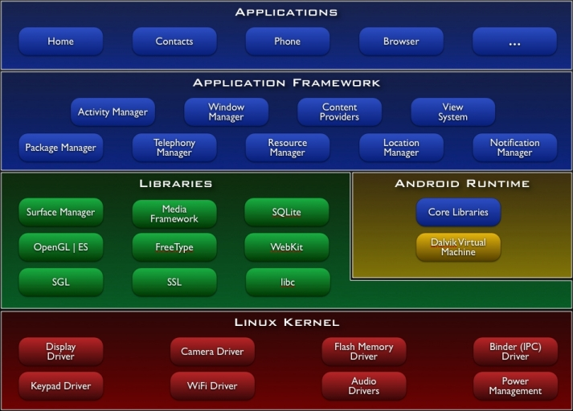
Android System Architecture

Slide 7
Android System Architecture(cont.)
静态来看，Android可以分为
APPLICATIONS
APPLICATION FRAMEWORK
LIBRARIES
LINUX KERNEL
其中，LIBRARIES 包括HAL, Bionic (C Runtime library), Dalvik VM, etc.
而native app 不包括application framework.
动态来看，Android系统：
内核进程
普通的Linux进程
Android 进程
2和3类进程都是用户进程，都是1号进程init的子进程。2类进程一般是守护进程，不涉及用户交互，比如rild, netd, adbd , installd, debuggerd。
Servicemanager是Android 系统的总管家。
Zygote是第一个Android进程，Android应用都是Zygote的子进程。

Slide 8
主要的工作：编译
编译环境搭建
工作站，谷歌安卓论坛推荐如下：
推荐最低16GB的RAM
高于或等同于Quad Core CPU （例如：Intel i7-2600 @3.4 Ghz）
1TB硬盘驱动器（首选SSD加速器）
Ubuntu 10.04 LTS (AMD64)
JDK 6 for Linux x64
Hexagon™ toolchain (3.0.10 )
ARM® RVDS (RVCT) 4.1 Build 713

Slide 9
主要的工作：编译（cont.）
添加Android工程
工作站，谷歌安卓论坛推荐如下：
Ubuntu 10.04 LTS (AMD64)
JDK 6 for Linux x64
Hexagon™ toolchain (3.0.10 )
ARM® RVDS (RVCT) 4.1 Build 713

Slide 10
主要的工作:系统的裁剪
语言
去掉Google Service & APK（Gmail, Play, etc.)
删除不必要的APK，如Gallery、Music、Video、Mail、Recorder、etc.
去除Camera、Bluetooth、Sensor、Wi-Fi、GPS

Slide 11
主要的工作:HAL
RIL
Surface Flinge
Touch Panel

Slide 12
主要的工作: BSP
Linux Driver （BSP）
包括NAND FLASH, LCD DISAPLY, USB, LPDDR
CDT, GPIO, Device Tree, I2C

Slide 13
主要的工作: Applications
Launcher: 简单、轻量级的
Phone
Contact
Settings

Slide 14
主要的工作: Debug & Upgrade
PM （电源管理）：休眠与唤醒

Slide 15
工作量估算

Slide 17
参考文档
Dalvik VM Internals, Dan Bornstein, Google
Cortex-A 系列, ARM
80-N5423-1 MDM8215-MDM9215-MDM9615 DEVICE SPECIFICATION (ADVANCE INFORMATION), Qualcomm
80-N5423-5 MDM8215 AND MDM9X15(M) CHIPSET DESIGN GUIDELINES, Qualcomm
80-N5424-11 APPLICATION NOTE_ LCD ON EBI2 BUS (MDM9X15), Qualcomm
M8916AAAAANLYD source code, Qualcomm
M9615ACETWMLZD2035 source code, Qualcomm

Slide 18
参考文档(cont.)
80-NM449-1_A_Android_User_Experience_Performance_Overview_Mem_Analysis, Qualcomm
80-NL239-15_C_MSM8916_LA_Display_Overview, Qualcomm
SP80-NK023-4_A_MSM8926_LA_SUM, Qualcomm
SP80-N6973-4_C_MDM9x15_LE_SW_User_Manual , Qualcomm

